Slide 1



0
01 de Abril
X Jornada de la Comunidad Valenciana
Colaboran:
Universidad de Sevilla
Notes:
1

Slide 2
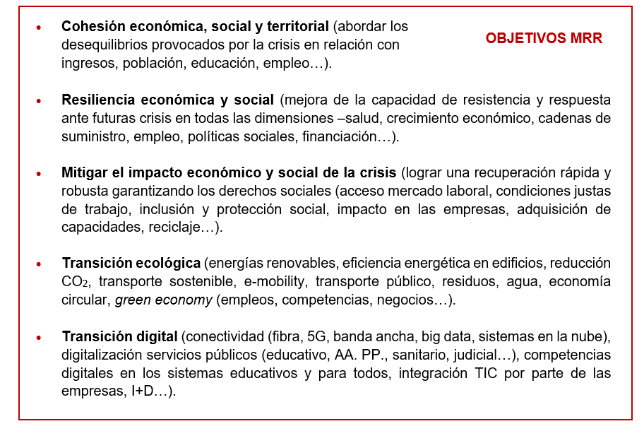
OBJETIVOS NEXT GENERATION EU

Slide 3

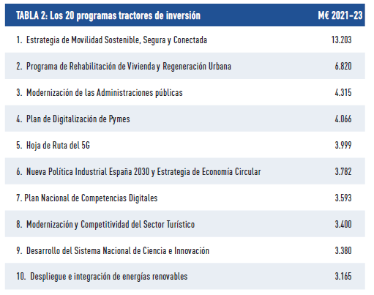
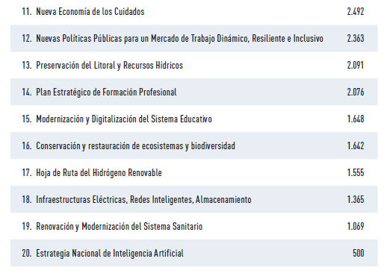
ESPAÑA PUEDE

Slide 4
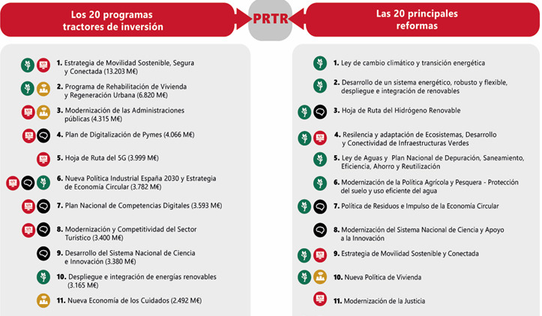
ESPAÑA PUEDE

Slide 5
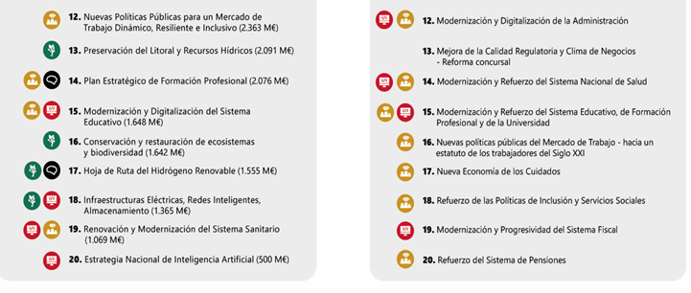
ESPAÑA PUEDE

Slide 6
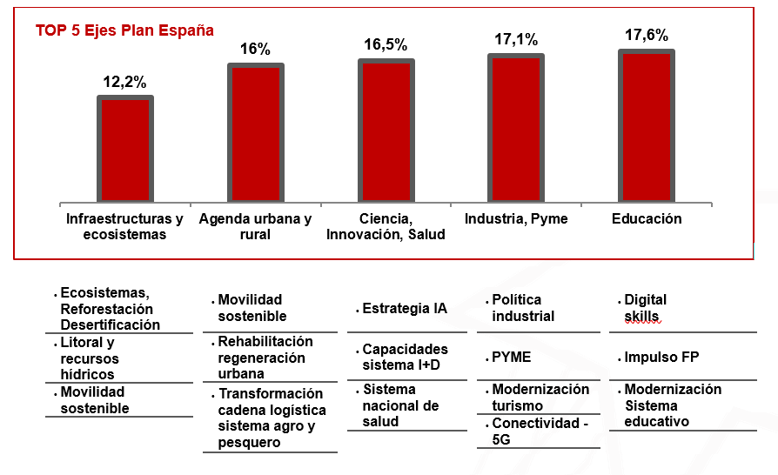

ESPAÑA PUEDE

Slide 7
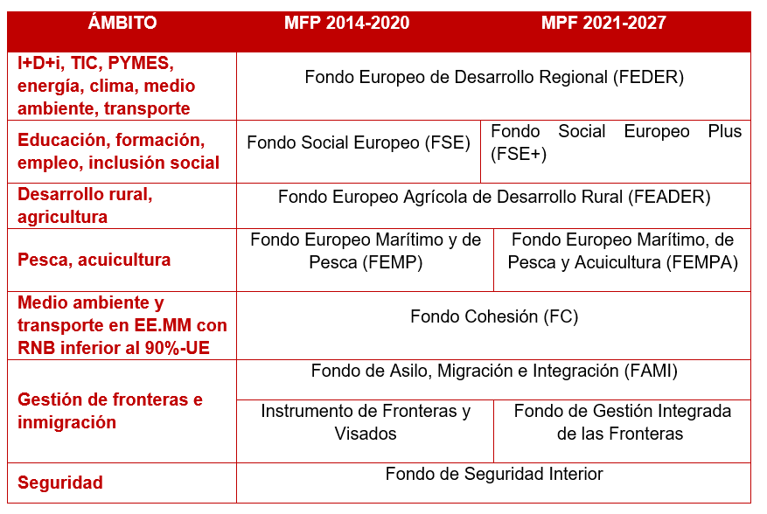
MARCO FINANCIERO PLURIANUAL 2021 - 2027

Slide 8



EJECUCIÓN DE LA EVR
50%
Entidades Locales
10%
40%
Inver. directa
EVR
Empresas
80.000 M
FFEE
Alianzas

Slide 9
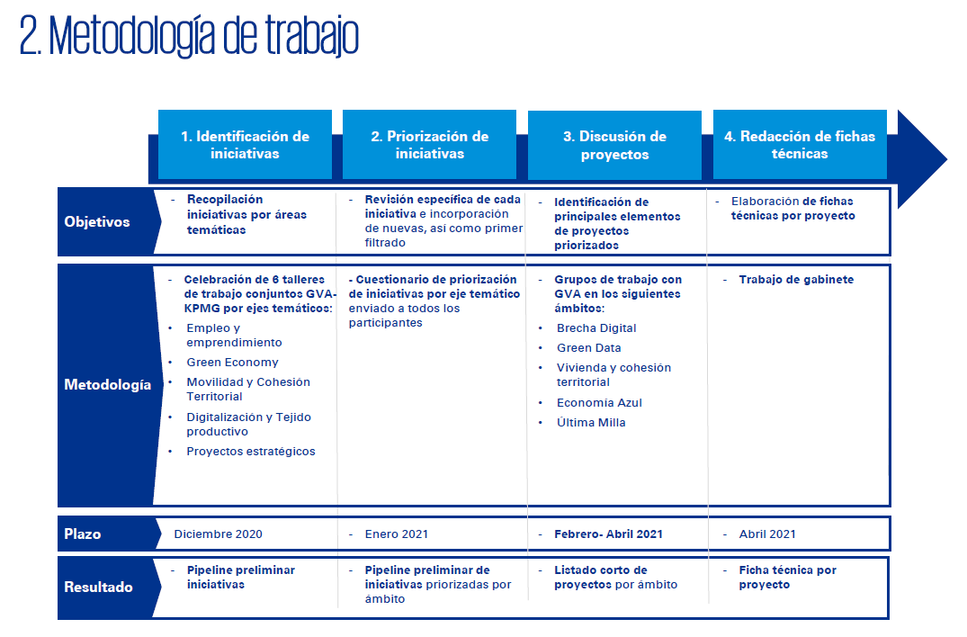
EJECUCIÓN DE LA EVR

Slide 10
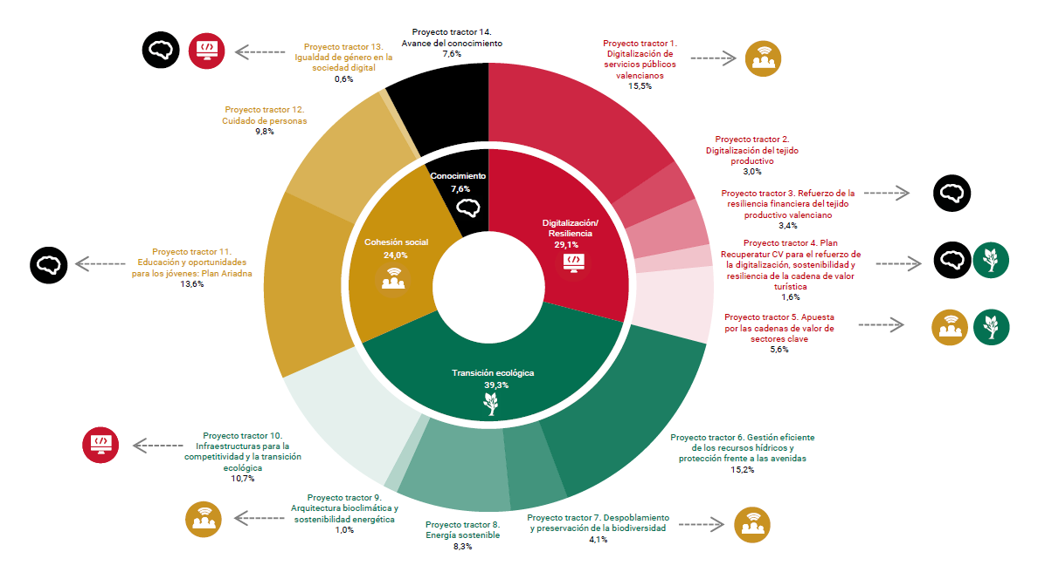
EJECUCIÓN DE LA EVR: DE 14 A 22 PROYECTOS TRACTORES

Slide 11


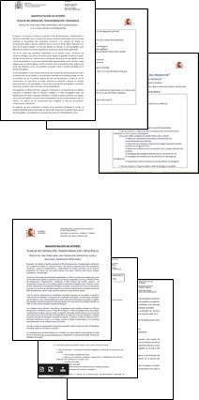
ESPAÑA PUEDE: MDI
Hidrógeno
Movilidad Eléctrica
Movilidad grandes ayuntamientos
Reto demográfico y Lucha contra la despoblación
Economía Circular
Industria Competitividad y Sostenibilidad
Empresas Transporte
5 G y ciberseguridad
Ciencia

Slide 12
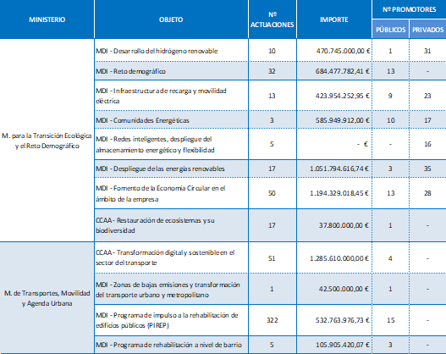
EJECUCIÓN DE LA EVR: Manifestaciones de Interés

Slide 13
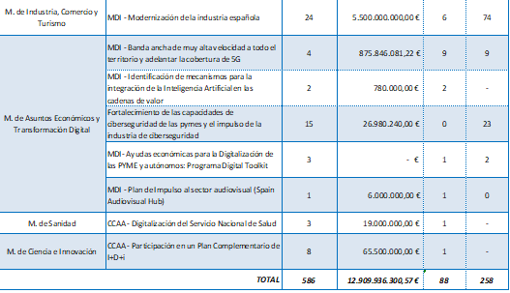
EJECUCIÓN DE LA EVR: Manifestaciones de Interés

Slide 14
Características de un PERTE – Lista tentativa, en función de cada convocatoria
Tienen un tamaño significativo (mínimo 50 – 100 millones de euros)
Deben acudir en consorcio con presencia de varias empresas
Generan un impacto sobre el conjunto del tejido económico: su efecto trasciende de un único sector o territorio
Tienen impacto significativo en la competitividad, y contribuir a la doble transición verde y digital
Cuentan con la colaboración de centros tecnológicos, universidades, etc. como especialistas en el desarrollo de proyectos I+D

Slide 15




PERTE: pendientes de Convocatorias
Lista tentativa no confirmada
Actúan sobre sectores calificados como estratégicos, que a expensas de que se amplíe la lista, incluye:
Hidrógeno verde
Automoción verde y conectada
Aeroespacial
Agroalimentario
IA
Salud
Economía Circular
Microprocesadores
Renovables

Slide 16


EJECUCIÓN DE LA EVR
Las Universidades han tenido un papel fundamental

Slide 17
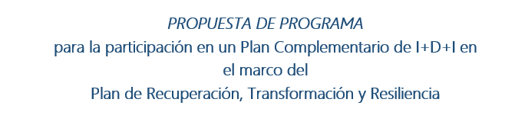
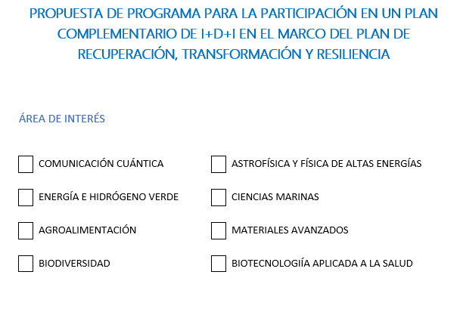
PLANES COMPLEMENTARIOS

Slide 18

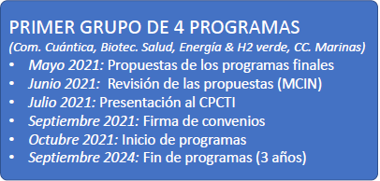
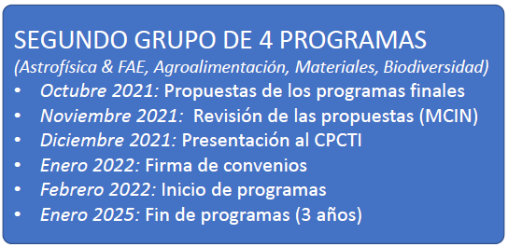
PLANES COMPLEMENTARIOS Comunitat Valenciana
Ciencias marinas.
Agroalimentación.
Astrofísica y física de altas energías.
Materiales avanzados.
El presupuesto total de los programas de estas cuatro áreas ascenderá a unos 188 M€, de los cuales 22 M€ corresponderán a la Comunidad Valenciana, que a su vez cofinanciará los programas con 12,7 M€.
Por tanto, la Comunidad Valenciana participará en estas cuatro áreas con un presupuesto total de unos 35,0 M€.

Slide 19

Y LAS PYMES
Ya son las principales beneficiaras de las ayudas del Ministerio y de la GVA pero, además:
Los organismos que ya trabajan con las PYMES se van a ver reforzados: IVACE, ENISA, CERSA, …
Las iniciativas dirigidas a PYMES van a recibir muchos más recursos: Reindux, Fondo de apoyo a la inversión industrial, …
En las MDI de industria se pedía una presencia mínima de un 40% de PYMES en los consorcios.
Se van a reforzar las líneas de apoyo a clusters.
Se va a apoyar la digitalización de PYMES a través de instrumentos como los Digital Innovation Hubs y “Cheques Digitalización”.

Slide 20
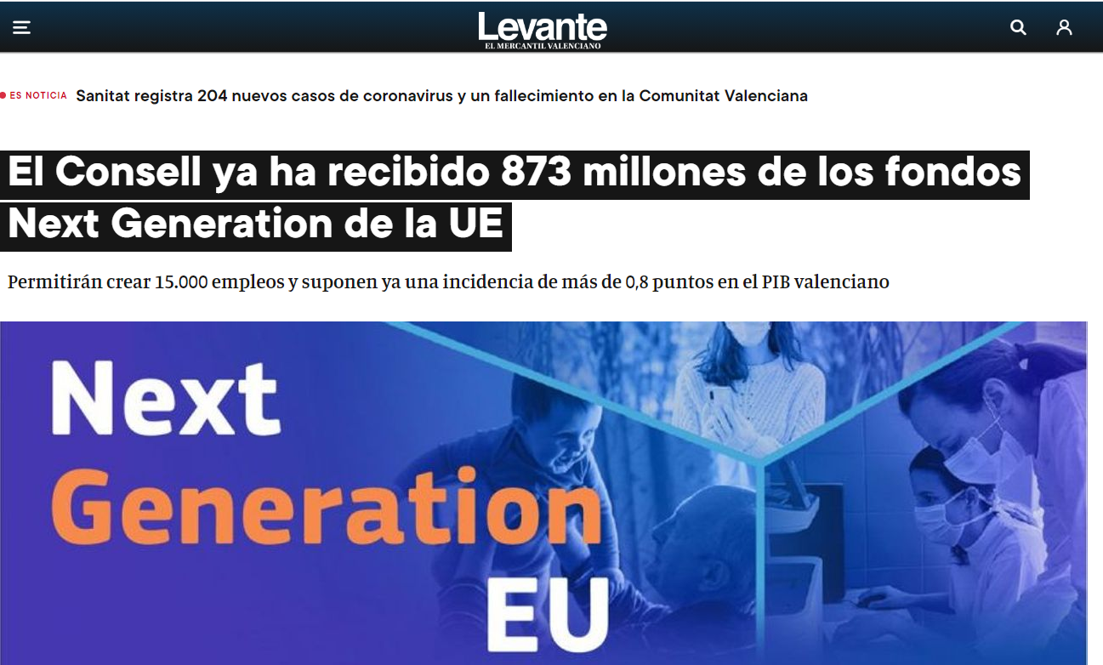
¿DÓNDE ESTAMOS AHORA? Primeras confirmaciones

Slide 21
Cronograma y próximos pasos
NOVIEMBRE
Presentación de la Propuesta de Estrategia Valenciana de Recuperación
JULIO 21
Aprobación plan España Puede e inicio de la movilización de recursos
DICIEMBRE
Publicación Real Decreto Ley de simplificación
ABRIL 21
Publicación del Decreto Ley de Simplificación de la GVA
DICIEMBRE
PGE
OCTUBRE
Presentación formal de la propuesta del Plan España Puede
ABRIL 21
Envío formal del Plan España Puede a la Comsisión Europea

Slide 22
l
¡GRACIAS!
@juanangepoyatos
Poyatos_jua@gva.es

